Slide 1

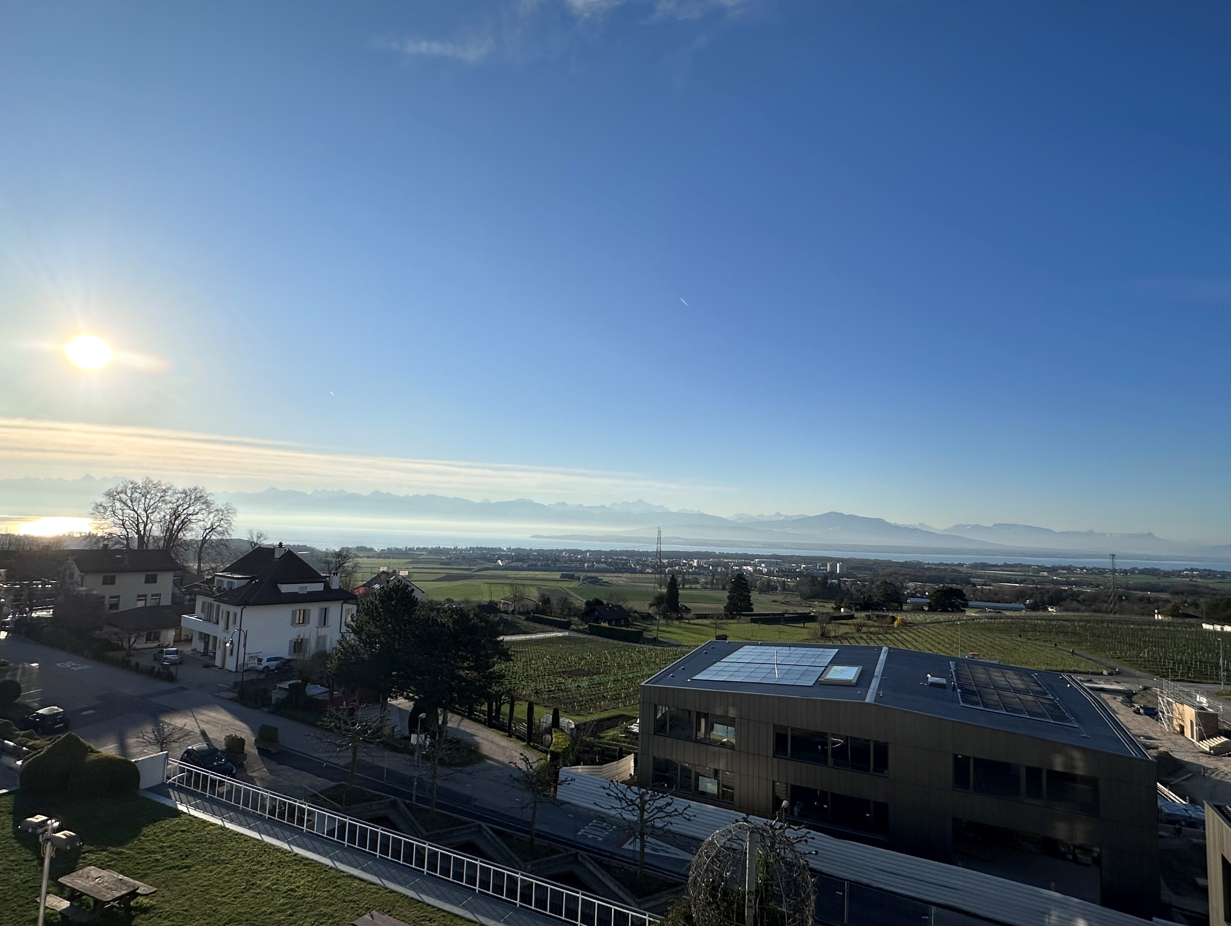
Soirée de parents
Futurs 1P
EPS de Begnins l’Esplanade
Notes:
GUS

Slide 2

Ordre du jour
Mot de bienvenue
L’école vaudoise
Notre établissement
Enclassement
La 1-2P qu’est-ce ?
Interventions et présentations :
  Infirmière, éducateur, PPLS, conseillère école-famille
  Bibliothèque scolaire
Présentation de l’AISE
Questions
Forum - verrée
Notes:
GUS

Slide 3
L’école vaudoise
But de l’école (LEO art.3)
L’école assure, en collaboration avec les parents, l'instruction des enfants.
Elle seconde les parents dans leur tâche éducative.
L’école est obligatoire
De la 1P à la 11S
Les objectifs
Un plan d’études romand
Un cadre
CGE -> Cadre Général de l’évaluation
Notes:
GUS

Slide 4
Saint-George
Rentrée scolaire
Longirod
1123 élèves
8 bâtiments
Marchissy
Le Vaud
Burtigny
Bassins
140 collaborateurs
60 classes
Begnins
Coinsins
Vich
Duillier
Notes:
GUS

Slide 5
Notre école
Une direction (1 Directeur et 5 Doyen-nes)
Un secrétariat (M. Jaccard, Mmes Maurer et Schreyer)
Des médiateurs (Mmes Scholtens et Roy)
Un service médical composé d'un médecin, la Doctoresse Anik Pernet et d'une infirmière scolaire, Madame Salomé Dulac.
Une équipe PPLS (M. Carballo et Mme Barioni)
Et
Des enseignants & des aides à l’intégration
Un personnel d’intendance
Un personnel communal
Notes:
GUS

Slide 6
Canaux de communication
Site internet
https://www.eps-begnins-esplanade.ch
Mail
Téléphone
eps.begnins@vd.ch
022 557 51 77
Notes:
GUS

Slide 7
Congé et absence
  Chaque congé doit faire l’objet d’une demande et non d’un avertissement.
  Congés jokers
  Lors d’une absence (rdv médical, maladie, autre)
    AVERTIR le secrétariat
    AVERTIR le restaurant scolaire via «MonPortail» et les UAPE
DIRECTION
ADMINISTRATION
ELEVES
ENSEIGNANTS
PARASCOLAIRE
Notes:
GUS

Slide 8
Enclassement des élèves
4 écoles 1-4P
  Duillier
  Begnins
  Bassins
  Saint-George
L’objectif est de vous donner les villages le plus vite possible. Les classes vous seront annoncées dès finalisation de la répartition afin que les portes ouvertes
se fassent dans la future classe de votre enfant le 9 juin 2026.
Notes:
FRN

Slide 9
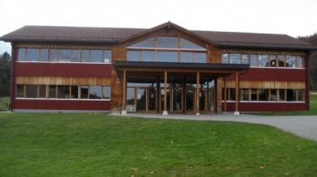
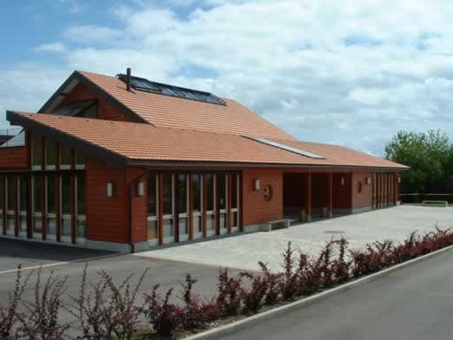
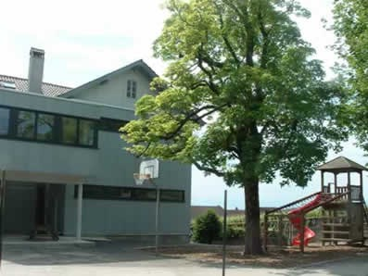
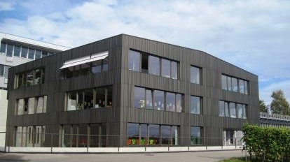
Enseignantes 1-2P
Anne-Laure Treuthardt Bellmann
Eva Haldi
Notes:
TRE

Slide 10
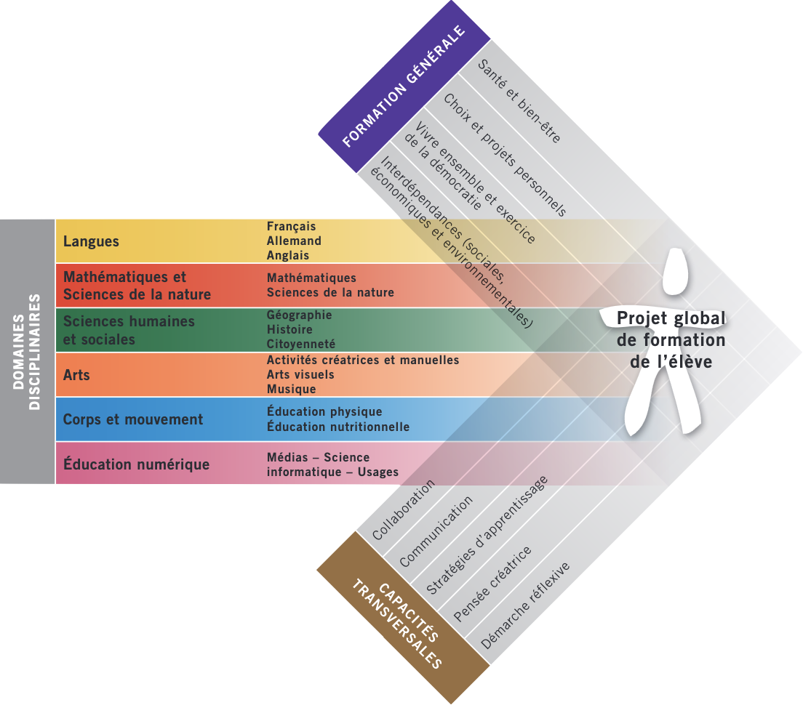
Le plan d'études romand
https://portail.ciip.ch/per/domains
Notes:
TRE

Slide 11
Horaire
LUNDI | MARDI | MERCREDI | JEUDI | VENDREDI
1P – 2P | 1P – 2P | 2P | 1P – 2P | 1P – 2P
2P | 1P | CONGE | 2P | 2P
1P : Quatre matins + une après-midi = 18 périodes par semaine 2P : Cinq matins + trois après-midis = 26 périodes par semaine La grille horaire précise (avec les heures) sera à disposition cet été
Notes:
TRE

Slide 12

Journée type
L'entrée dans l'école
Le vestiaire

Slide 13

Journée type
Les collectifs

Slide 14





Journée type
Les ateliers

Slide 15

Journée type
La récréation

Slide 16

Journée type
L'éducation physique
- Gymnastique
- Rythmique

Slide 17

En résumé, la 1P c'est...
La première année du premier cycle primaire (4 ans)
Un cadre rassurant et stimulant
De l'école avec des exigences
Des contacts réguliers entre l'école et la maison
En principe…
… une même classe durant 2 ans
… les mêmes enseignantes
Notes:
GUS

Slide 18
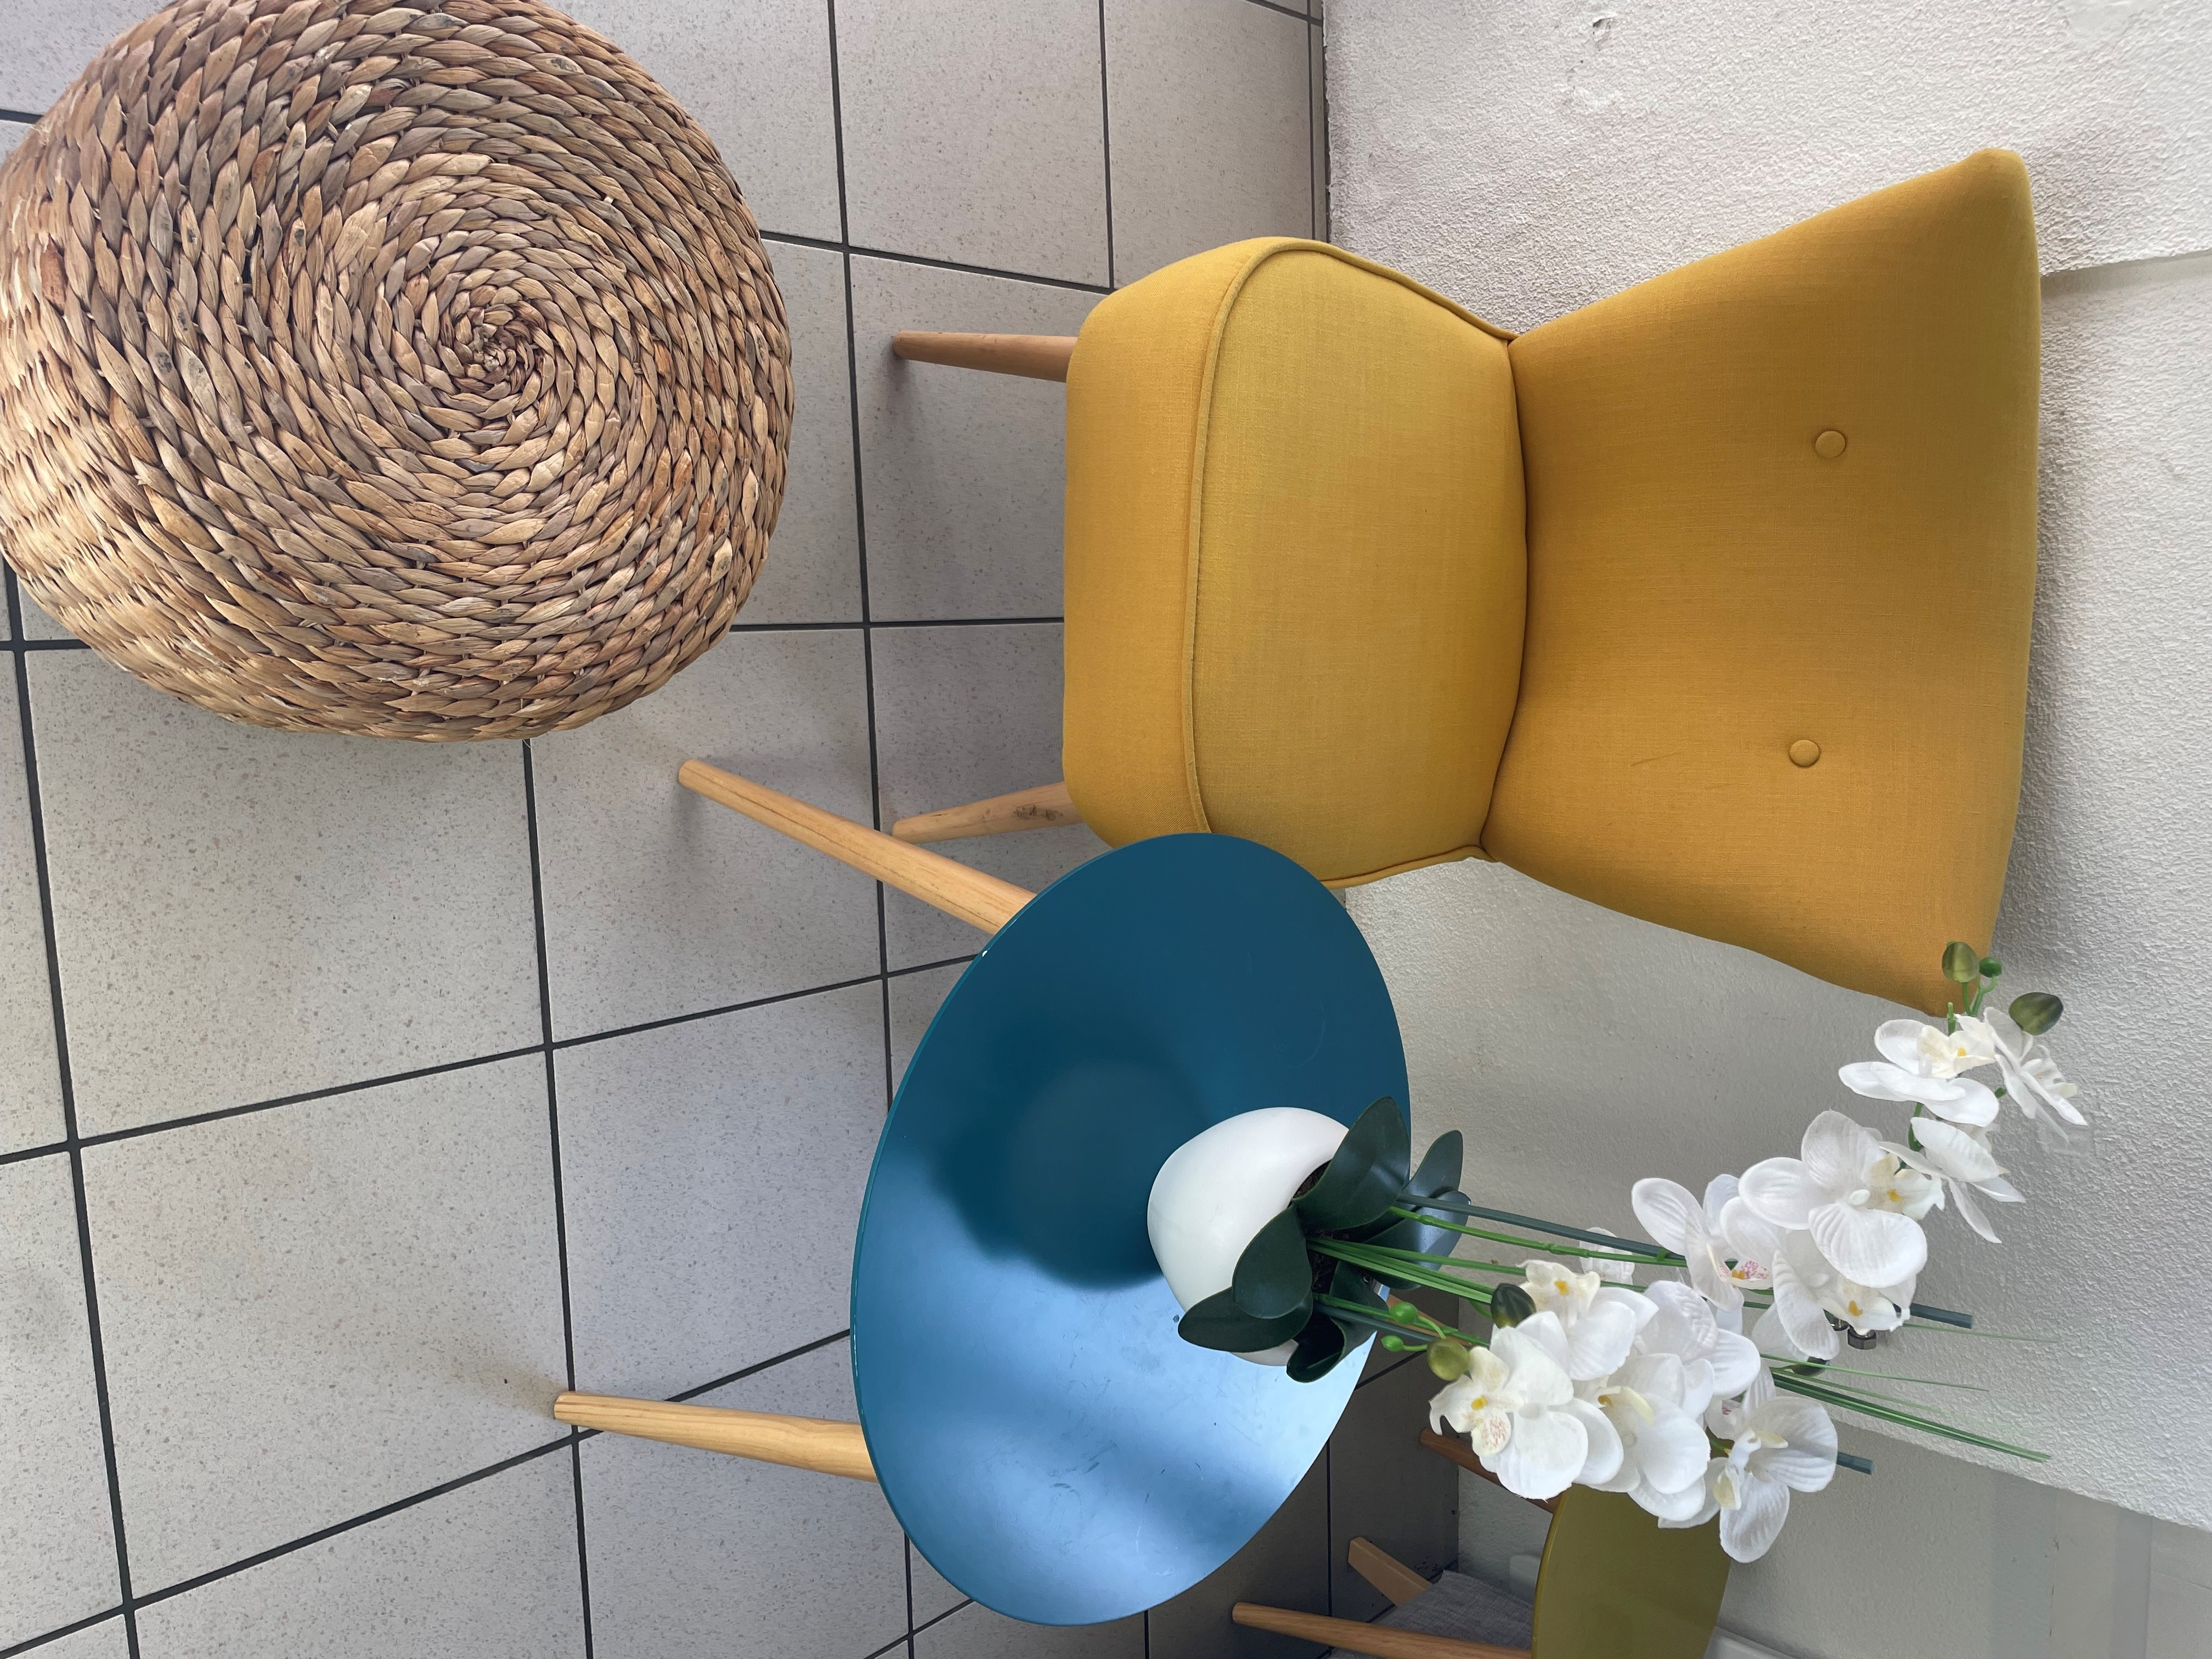
Infirmière scolaire
Salomé Dulac
L'infirmière intervient auprès des enfants et de leur famille pour promouvoir leur santé et leur bien-être.
Bilan de santé: au plus tard fin juin (BSP)
Pour toutes questions: 079 159 07 13
https://www.vd.ch/themes/formation/sante-a-lecole/equipes-psps/infirmieres-scolaires
Notes:
GUS

Slide 19


Educateur scolaire
Benoît Garraud
Apporter un regard socio-éducatif
Intervenir en prévention
Collaborer avec les professionnels de l’école
Benoit.garraud@pre-de-vert.ch
079 378 52 00
Notes:
GUS

Slide 20
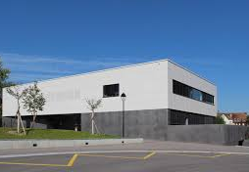
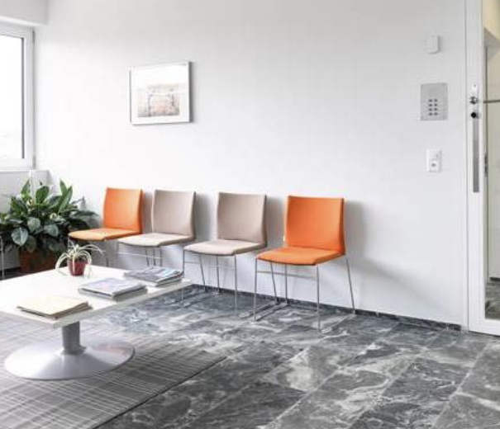
PPLS
Alvaro Carballo
Notes:
GUS

Slide 21
Service de psychologie psychomotricité et logopédie en milieu scolaire
Service PPLS Dôle pour l’établissement scolaire de Begnins L’Esplanade
Le service PPLS apporte une aide au développement de l'enfant ou de l'adolescent à la demande des parents et offre son appui aux acteurs de l’école. Le but est de mobiliser les ressources autour de l’enfant en collaboration avec les parents et les autres professionnels impliqués.
Psychologie:
Pour les élèves aux prises avec des difficultés affectives, relationnelles, de comportement, d’intégration, ou des difficultés d’apprentissage
Psychomotricité:
Pour les élèves qui expriment des difficultés touchant le corps dans ses aspects fonctionnels, expressifs et relationnels
Logopédie:
Pour les élèves présentant des difficultés de communication, de langage oral et/ou écrit.
Démarche:
Les parents contactent le service au numéro du secrétariat PPLS régional : 021 557 94 95 ou à l’aide du formulaire en ligne suivant:
https://www.vd.ch/themes/formation/enseignement-obligatoire-et-pedagogie-specialisee/psychologie-psychomotricite-et-logopedie-en-milieu-scolaire/services-ppls/dole
Locaux situés à Trélex au chemin des Marmouzets 2
Prestations prises en charge par le Canton
Vous trouverez une description de notre service à l’adresse suivante :
https://www.vd.ch/themes/formation/pedagogie-specialisee/psychologues-psychomotriciens-et-logopedistes

Slide 22
Conseiller école-famille (CEF)
José Castro
L'objectif principal du conseiller école-famille est de favoriser la collaboration entre les familles, les enseignants et les intervenants qui gravitent autour de l’enfant.
Il se rend disponible pour:
Écouter, soutenir, conseiller et orienter les familles dans la confidentialité et le respect de l’individu.
Chercher des solutions liées à une problématique scolaire, sociale et/ou familiale avec la famille.
Informer, accompagner et favoriser les synergies entre les différents partenaires.
Notes:
GUS

Slide 23
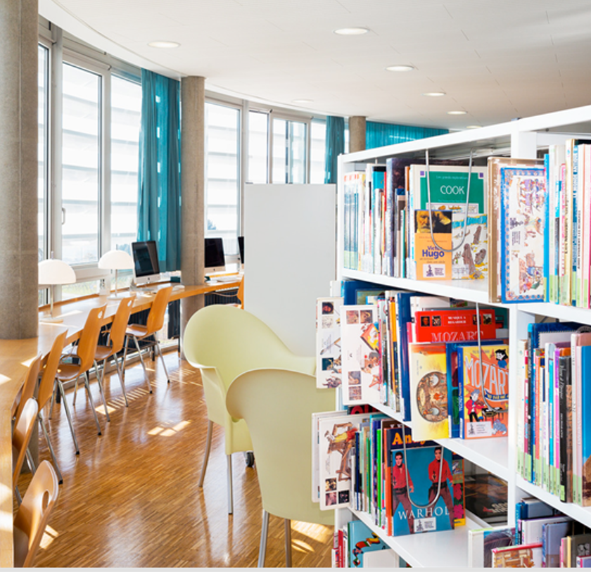
Bibliothèque scolaire
Mylène Zugmeyer
Valérie Pieuchot-Nicole
Sur le site de Begnins l’Esplanade
17’000 documents pour les élèves de la 1H à 11S
Réservée aux élèves de l'établissement
Accueil des classes pour emprunter des livres
Accueil en animations pédagogiques pour promouvoir la lecture dès le plus jeune âge
Notes:
GUS

Slide 24
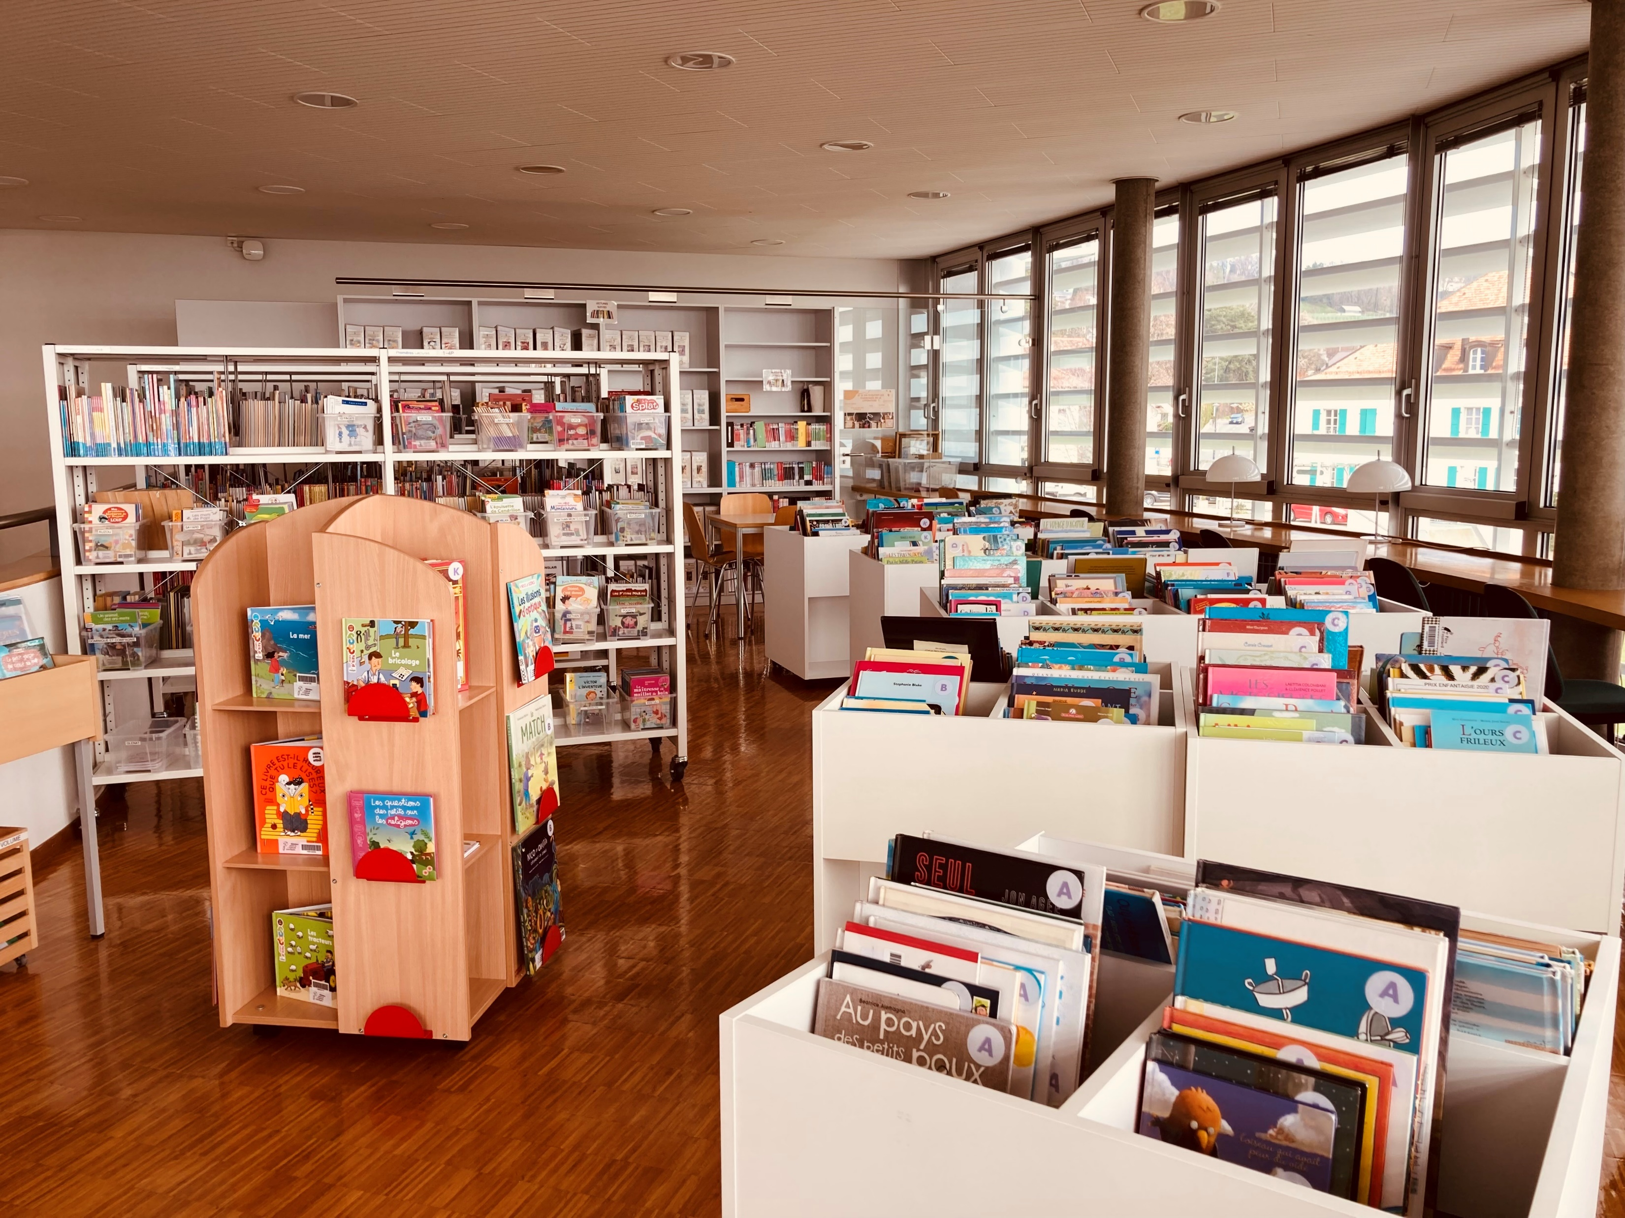
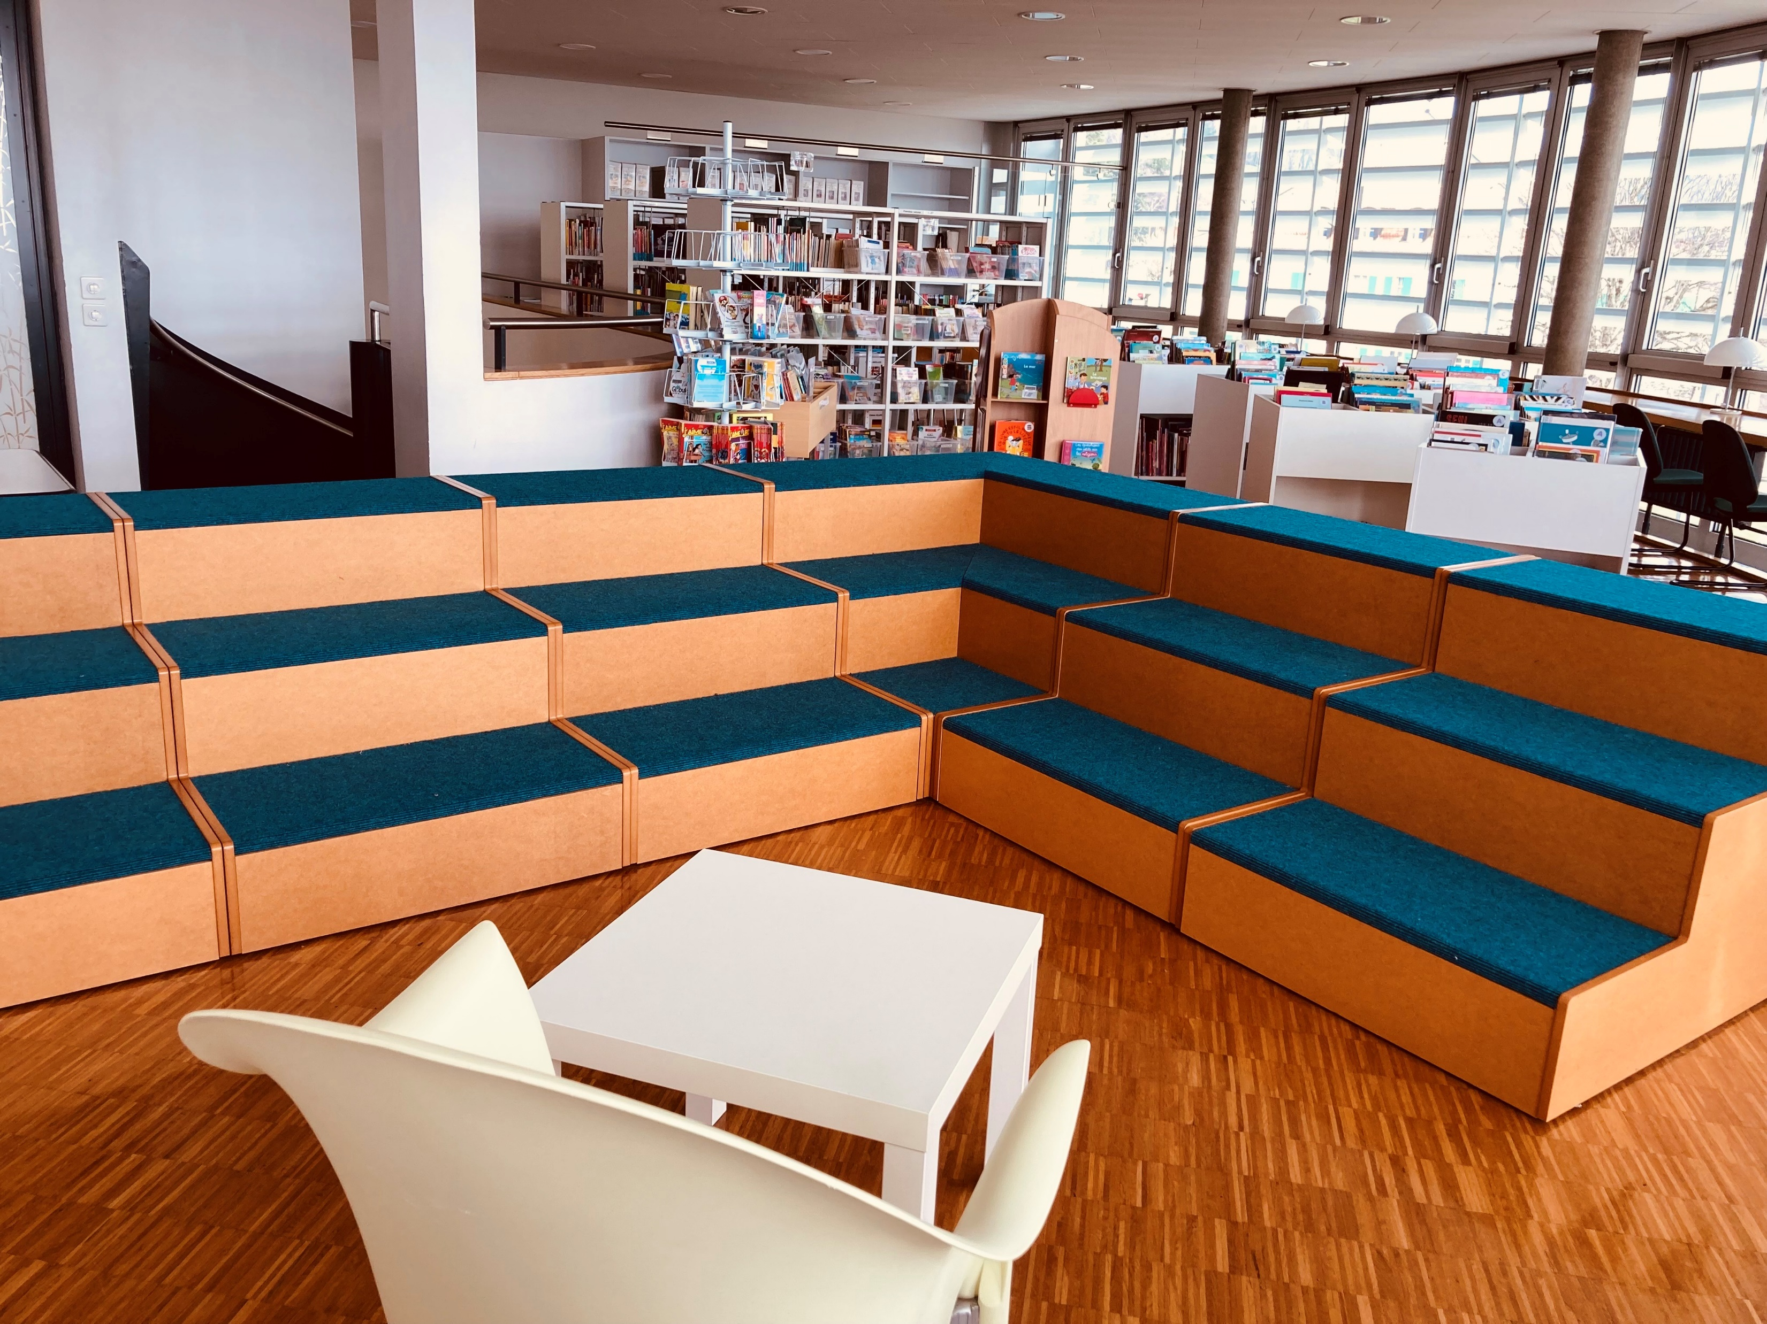
Un étage complet destiné aux élèves du cycle 1
Notes:
GUS

Slide 25

AISE
Claudine Vanat-Gachet
Présidente du CoDir
Notes:
GUS

Slide 26










10 communes membres
Bassins Begnins Burtigny Coinsins Duillier
Le Vaud Longirod Marchissy St-George Vich
Mars 2026
Notes:
Sous le nom d’Association Intercommunale Scolaire de l’Esplanade (AISE) les communes de Bassins, Begnins, Burtigny, Coinsins, Duillier, Marchissy, Le Vaud, Longirod, St-George et Vich constituent une Association de communes au sens des articles 112 à 128 de la Loi sur les Communes du 28 février 1956 (LC) et des présents statuts.

Slide 27

Buts de l’AISE
(article 2 des statuts)
Pourvoir aux besoins de la scolarité obligatoire à charge des communes pour les degrés primaires et secondaires des enfants domiciliés sur le territoire des communes associées.
Mettre à disposition et gérer les locaux et installations scolaires nécessaires à l’enseignement ainsi que les transports scolaires, les devoirs surveillés, les cantines scolaires et la prévention.

Slide 28
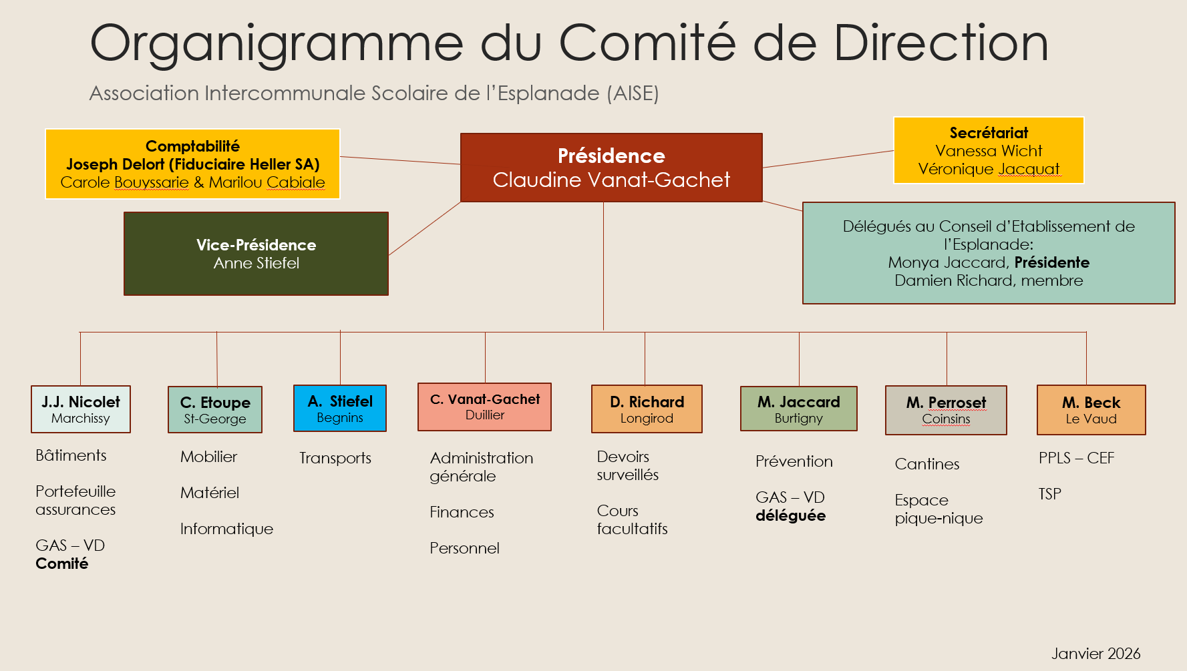

Slide 29

«Bâtiments»
8 sites scolaires répartis dans 7 villages
Sur le bas de l’arrondissement de l’AISE :
Ecole de Begnins Primaire :
1 à 4P
Ecole de Duillier :
1 à 4P
Ecole de Vich :
5 et 6P
Ecole de Coinsins : 7 et 8P
Sur le haut de l’arrondissement de l’AISE :
Ecole de Bassins :
1 à 4P
Ecole de St-George:
1 à 4P
Ecole de Le Vaud : 5 à 8P
Collège de Begnins Secondaire :
9 à 11S

Slide 30

«Transports»
Les élèves de la 1P à la 4P scolarisés dans une autre commune que leur lieu de domicile sont tous transportés avec des bus et cars privés de ROCHAT Transport et ABC TAXI.
Les élèves de la 5P à la 11S sont transportés avec CarPostal.Lorsque les horaires sont incompatibles avec les horaires de l’école, des transporteurs privés sont mandatés pour effectuer les trajets entre l’école et le lieu de domicile des élèves.

Slide 31
«Transports»
Bassins
Le Vaud
Marchissy
Longirod
St-George
La Cézille
Begnins
Burtigny
Duillier
Coinsins
Vich
Environ 2/3 élèves sont déplacés

Slide 32

Restaurants scolaires
Chaque école possède son propre restaurant scolaire.
L’AISE organise et finance en partie les restaurants scolaires de l’ensemble de l’arrondissement.
Toutes les inscriptions sont centralisées sur le programme “MonPortail”. Les parents reçoivent une information, par courriel, dès l’ouverture des inscriptions.
Les parents sont responsables d’inscrire et d’excuser leur enfant du restaurant scolaire quelle qu’en soit la raison via “MonPortail” (sortie scolaire, camp, pique-nique en classe, maladie, accident, RDV médical etc…).

Slide 33

Devoirs surveillés
Ils sont organisés trois fois par semaine à Begnins ainsi qu’à Coinsins, Le Vaud et Vich pour autant que le nombre d’inscriptions soit suffisant.
Les devoirs surveillés concernent les élèves de 5P à 11S.
Les élèves font leurs devoirs sous la surveillance d’une personne adulte.

Slide 34

Cours et sports facultatifs
Des cours et sports facultatifs (foot, unihockey, yoga, dessin, échecs, capoeira, chant) sont organisés par l’AISE sur les différents sites scolaires pour autant que le nombre d’inscriptions soit suffisant.
Les sports facultatifs sont gratuits et pour les cours facultatifs, une petite participation des parents est demandée. Ces cours concernent les enfants dès la 5P.

Slide 35


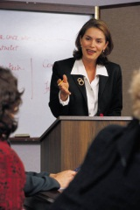



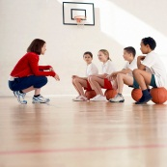



Conseil d ’établissement
Le Conseil d’Etablissement participe activement à
l’insertion des établissements scolaires dans la vie locale.
Il permet l’échange d’informations et de propositions
entre :
Conseil communal
Les parents de
l’établissement
Municipalité
Parents
Autorités(Présidence)
Société civile
Professionnels de l’Esplanade
Autorités locales
Conférence maîtres
Direction
Direction
Établissement
Le Conseil d’établissement se compose de 16 membres issus à parts égales des personnes mentionnées à l’article 34 de la LEO du 7 juin 2011.

Slide 36


Site Internet : «MonPortail» + AISE
Programme d’inscription «MonPortail» :
https://aise.monportail.ch/Web/
- Restaurant scolaire
- Devoirs surveillés
- Cours et sports facultatifs
L’AISE possède son propre site Internet:
https://www.aise-vd.ch/
- Horaires des transports
- Adresses de contact
- Procès-verbaux du conseil d’établissement
- Etc…
Notes:
Depuis 1 année, l’aise est dotée de son propre site internet. Vous y trouverez des renseignements utiles tels que les horaires de transports de vos enfants. Vous pourrez également télécharger les différents documents dont vous pourriez avoir besoin, comme des formulaires d’inscriptions

Slide 37

Pour toutes informations complémentaires, vous pouvez contacter le secrétariat de l’AISE :
Lundi au vendredi
de 8h30 à 12h00
022 512 62 53
secretariat@aise-vd.ch

Slide 38
?
?
QUESTIONS
?
?
?
Notes:
GUS

Slide 39
Merci de votre attention
et bonne soirée !
Place au FORUM

